Slide 1
熊成扬做题情况（D）
题目难点：
题目主要的难点在于意识到该问题的最优解包含了其子问题的最优解。只要意识到这点，我们自然可以想到使用动态规划去解决它。这在题目要求的规模中，时间效率已经足够高了。但我们进一步思考发现，可以让每一步的最优解只在上一步的最优解中产生，于是我们可以使用更简单、高效的贪心算法去解决本题目。

Slide 2
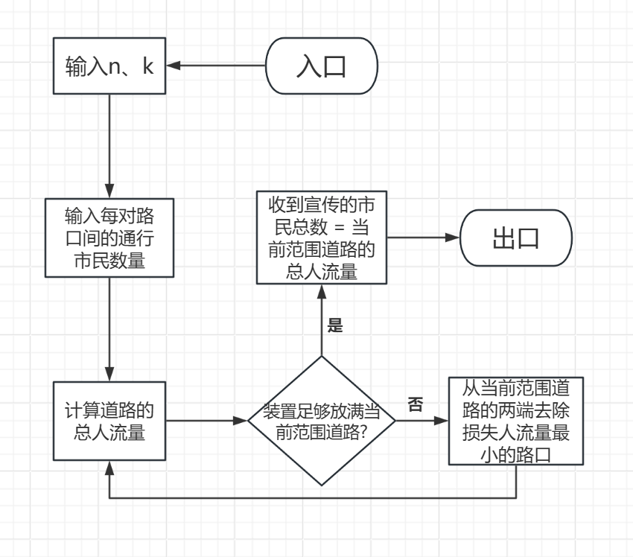
熊成扬做题情况（D）
流程图：

Slide 3
熊成扬做题情况（D）
测试数据介绍：
测试用例 1: 基本情况
4 1
5 0 6
5 3
5
预期输出：14
测试用例 2: 最小规模
2 1
5
预期输出：5
测试用例 3:
k = n-1 的情况
4 3
10 8 6
7 5
2
预期输出：38

Slide 4
熊成扬做题情况（D）
测试数据介绍：
测试用例 4: 较大规模
8 4
100 90 80 70 60 50 40
85 75 65 55 45 35
70 60 50 40 30
55 45 35 25
40 30 20
25 15
10
预期输出：1260
测试用例 5: 极端情况
500 1
rand()%(100)生成
测试用例 6: 超规模
（测试运行时间）
10000 1
rand()%(100)生成

Slide 5
熊成扬做题情况（D）
代码演示：
int main()
{
int n, k;
// 输入路口数量 n 和装置数量 k
cin >> n >> k;
if (k>=n)
exit(1); //输入不合法
cout << max_citizens(n, k) << endl;
return 0;
}

Slide 6
熊成扬做题情况（D）
代码演示：
int max_citizens(int n, int k)
{
int sum = 0; // 该道路的总人流量
// 存储每对路口的通行市民数量
vector<vector<int>> traffic(n - 1);
for (int i = 0; i < n - 1; ++i) {
traffic[i].resize(n - i - 1);
for (int j = 0; j < n - i - 1; ++j) {
// 输入每对路口之间的通行市民数量
cin >> traffic[i][j];
sum += traffic[i][j];
}
}
int front = 0, rear = n-1;
// front和rear之间正好可以放k个装置时退出循环
while(rear-front > k)
{
int los = 0;
//如果从剩余路口的头部去除一个路口损失的人流量
int f = losing_citizens(front, n, true, traffic);
//尾部
int r = losing_citizens(rear, n, false, traffic);
// 去除损失人流量小的路口
if (f < r){los = f; front++;}
else {los = r; rear--;}
sum -= los;
}
return sum;
}

Slide 7
熊成扬做题情况（D）
代码演示：
// 求缩小道路范围时损失的人流量
int losing_citizens(int cut_crossing, int n, bool front, const vector<vector<int>> &traffic)
{
int los_citi = 0;
if (front) // 从头缩
for (int i = 0; i <= cut_crossing; i++) // 所有从cut_crossing与路头间的流量被损失
los_citi += traffic[i][cut_crossing-i];
else //从尾缩
for (int j = n-1; j >= cut_crossing; j--) // 所有从cut_crossing与路尾间的流量被损失
los_citi += traffic[cut_crossing-1][j-cut_crossing];
return los_citi;
}

